Slide 1
Atelier ESPACE Suroît personnel scolaire

Slide 2
Plan de l’atelier Espace pour le personnel scolaire
Accueil et présentation
Analyse et problématique
L’atelier des enfants : stratégies pour contrer la vulnérabilité
La prévention au quotidien et la discipline positive
Pistes pour vérifier si l’enfant est victime de violence
Quand l’enfant se confie à vous
Ressources du milieu
Conclusion
Évaluation de l’atelier

Slide 4
Questionnaire
1. Les agressions commises envers les enfants relèvent principalement d’un problème de:
B) Abus de pouvoir

Slide 5
2. Selon-vous , combien d’enfants subiront
une agression sexuelle avant l’âge de
18 ans?
1/3 fille et 1/6 garçon

Slide 6
3. Au Canada, il se produit un cas d’intimidation à toutes les ______minutes dans une cour d’école.
7 minutes

Slide 7
4. Quelle est la problématique la plus souvent retenue en vertu de la Loi de la protection de la jeunesse?
Négligence

Slide 8
5. Au Canada, combien d’enfants par classe sont exposés à des actes de violence conjugale dirigés envers leur mère?
2 à 6 enfants

Slide 9
FACTEURS DE VULNÉRABILITÉ
Facteurs | Comment contrer ces facteurs
Manque d’informations | Information des droits Reconnaître la violence et savoir comment réagir. Sensibiliser les adultes; reconnaître la violence et recevoir des confidences.
Dépendance vis-à-vis les adultes | Moyens pour agir face au danger Développer l’affirmation de soi Développer la capacité d’utiliser leur jugement critique
L’isolement social | -Entraide entre enfants et avec les adultes -Connaissances des ressources -Identifier des adultes de confiance

Slide 10
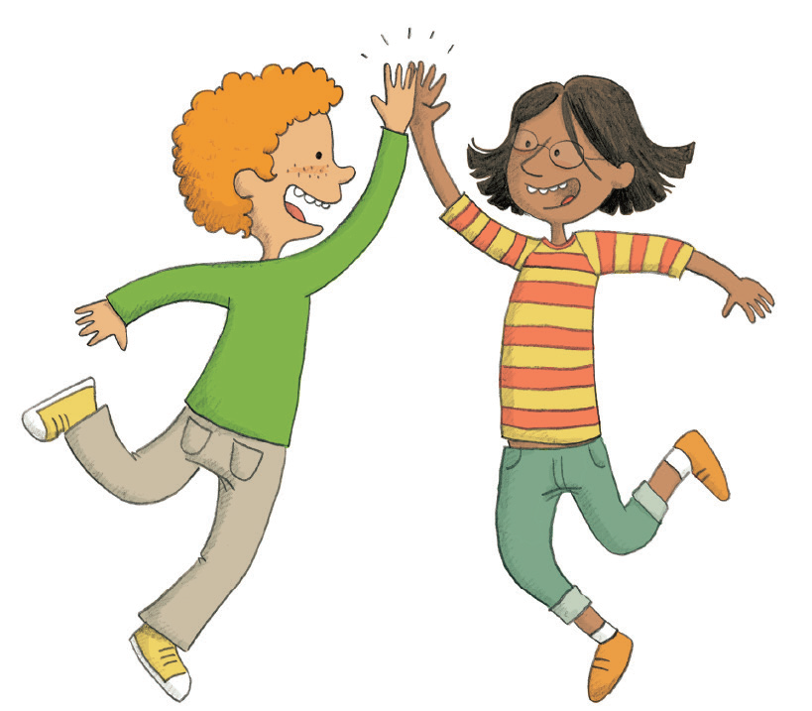
Les ateliers ESPACE

Slide 11
La prévention au quotidien
Souligner les bons comportements
Offrir des périodes récompenses, des privilèges...
Décrire le comportement et non l’enfant
Leur laisser faire leurs propres essais et erreurs
Appliquer des conséquences logiques
Avouer vos erreurs en vous excusant

Slide 12
Indices de stress
Ces signes de stress peuvent se classer en plusieurs catégories :
Les relations interpersonnelles
Les problèmes physiques
Les problèmes émotionnels
Les activités et habitudes
Comportements autodestructeurs
Comportements régressifs
Troubles d’alimentation
Troubles du sommeil
Certains indicateurs parlent d’eux-mêmes :
Traces évidentes de contusions diverses et répétitives telles : brûlures, blessures, marques, etc.
Les maladies transmises sexuellement sont aussi des signes auxquels on doit apporter une attention immédiate.

Slide 13
Quand l’enfant se confie à vous
L’accueillir :
endroit sécurisant, bien le comprendre, le rassurer
L’écouter :
rester calme, expliquer nos émotions
Croire l’enfant:
sans jugement, utiliser le même langage que l’enfant
Ne pas s’attarder à l’ordre chronologique
Le déculpabiliser:
il n’est pas responsable, n’évitez pas les sujets embarrassants
L’aider à trouver ses solutions:
l’accompagner dans ses démarches, faire des promesses que l’on peut tenir

Slide 14
Ressources du milieu
Nos proches
Le milieu de garde ou scolaire de l’enfant
Les organismes communautaires et les groupes d’entraide
Les CSSS
DPJ

Slide 15
Conclusion
Les adultes peuvent faire en sorte que les enfants soient:
Mieux informés sur la violence et qu’ils sachent comment réagir;
Plus autonomes pour faire face au danger;
Plus connaissant des ressources d’aide.

Slide 16
Nous vous remercions pour votre participation!

